Slide 1
КОМПЬЮТЕРНАЯ ГРАФИКА
Компьютерная графика / Блинова Т.А., Порев В.Н. − К.: Издательство Юниор, СПб.: КОРОНА принт, К.: Век+, 2006. − 520., ил.
Алгоритмические основы машинной графики./ Роджерс Д.: Пер. с англ. − М.: Мир, 1989. − 512 с., ил.
Математические основы машинной графики. / Роджерс Д., Адамс Дж.: Пер. с англ. − М.: Мир, 2001. —604с., ил.
Компьютерная графика и геометрическое моделирование. / Сидоренко Л. − Учебное пособие. Издательство Питер 2009. − 224с., ил.
Компьютерная геометрия и алгоритмы машинной графики. / Никулин Е.А. СПб.: БХВ-Петербург. − 2003. − 560с., ил.
Компьютерная графика. / Порев В.Н. − СПб.: БХВ-Петербург. − 2002. − 428с., ил.
OpenGL. Программирование компьютерной графики. / Хилл Ф. 2-е издание − СПб.: Питер, 2002. − 1088с.: ил.
OpenGL. Суперкнига / Ричард С. Райт-мл., Бенджамин Липчак. − 3-е издание.: Пер. с англ. − М.: Издательский дом «Вильямс», 2006. − 1040с.: ил.

Slide 2
КОМПЬЮТЕРНАЯ ГРАФИКА
Компьютерная графика − это область информатики, занимающаяся проблемами получения различных изображений (рисунков, чертежей, мультипликации) на компьютере.
Компьютерная графика − это отрасль знаний, которая, с одной стороны, представляет комплекс аппаратных и программных средств, используемых для формирования, преобразования и выдачи информации в визуальной форме на средства отображения ЭВМ. С другой стороны, под компьютерной графикой понимают совокупность методов и приемов для преобразования при помощи ЭВМ данных в графическое представление.

Slide 3
ОСНОВНЫЕ НАПРАВЛЕНИЯ
Визуализация научных (расчетных или экспериментальных) данных.
Геометрическое проектирование и моделирование.
Распознавание образов.
Изобразительное искусство.
Виртуальная реальность.
Цифровое видео.

Slide 4
КЛАССИФИКАЦИЯ
Компьютерная графика подразделяется на:
статичную (неподвижная);
динамичную (анимация, компьютерная мультипликация).
Каждая из которых в свою очередь делится на 2-х и 3-х мерную.
В зависимости от способа формирования изображений, компьютерную графику принято делить на:
растровую;
векторную;
фрактальную.

Slide 5
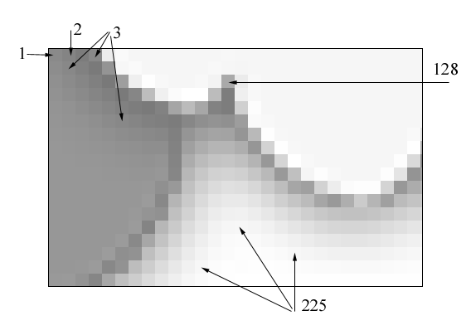

РАСТРОВАЯ ГРАФИКА
Фрагмент оцифрованного изображения
и номера цветов
Исходное изображение

Slide 6
РАСТРОВАЯ ГРАФИКА
Растровая графика – машинная графика, в которой изображение представляется двумерным массивом точек (элементов растра), цвет и яркость каждой из которых задается независимо.
Растр (растровый массив) – представление изображения в виде двумерного массива точек, упорядоченных в строки и столбцы. Для каждой точки растра указывается цвет и яркость.
Пиксель – элемент (точка) растра, минимальная единица изображения, цвет и яркость которой можно задать независимо от остального изображения.

Slide 7
РАСТРОВАЯ ГРАФИКА
Размер растра обычно измеряется количеством пикселей по горизонтали и вертикали.
Разрешающая способность характеризует расстояние между соседними пикселями - шаг дискретной сетки растра. Разрешающую способность измеряют количеством пикселей на единицу длины. Наиболее популярная единица измерения - dpi (dots per inch) - количество пикселей в одном дюйме длины (2.54 см).
Удобен растр с одинаковым шагом для обеих осей, то есть dpi X= dpi Y. Это удобно для многих алгоритмов вывода графических объектов.

Slide 8
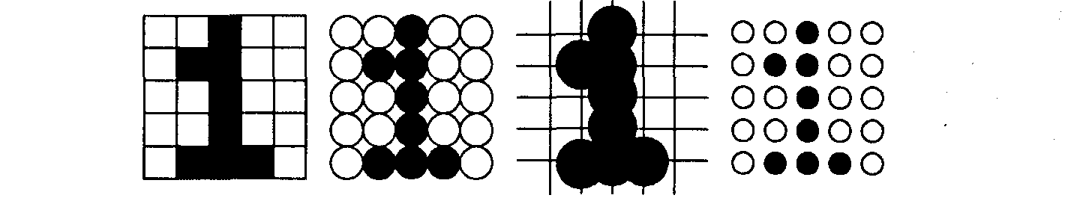
РАСТРОВАЯ ГРАФИКА
Форма пикселей растра определяется особенностями устройства графического вывода.

Slide 9
РАСТРОВАЯ ГРАФИКА
Применение: обработка фотоизображений, художественная графика, реставрационные работы, работа со сканером.
Достоинства растровой графики:
растровая графика эффективно представляет реальные образы;
растровое изображение наиболее адаптировано для распространенных растровых устройств вывода - лазерных принтеров и др.

Slide 10
РАСТРОВАЯ ГРАФИКА
Недостатки:
занимают большой объем памяти;
редактирование больших растровых изображений, занимающих большие массивы памяти, требуют большие ресурсы компьютера и, следовательно, требуют большего времени;
трудоемкий процесс редактирования растровых изображений;
при увеличении размеров изображения сильно ухудшается качество.

Slide 11
ВЕКТОРНАЯ ГРАФИКА
Векторная графика описывает изображение с помощью математических формул. Выполняется разбиение изображения на ряд графических примитивов – точки, прямые, ломаные, дуги, полигоны. Изображение хранит не все точки объекта, а координаты узлов примитивов и их свойства.

Slide 12
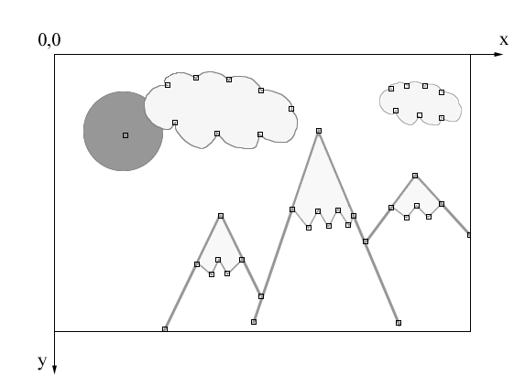
ВЕКТОРНАЯ ГРАФИКА
Векторное изображение и узлы
его примитивов
отрезок (…);
окружность(…);
кривая_Безье (…).
Исходное изображение

Slide 13
ВЕКТОРНАЯ ГРАФИКА
Преимущества векторной графики:
использует все преимущества разрешающей способности любого устройства вывода, что позволяет изменять размеры векторного рисунка без потери качества (т. е. при изменении масштаба изображения оно не теряет своего качества и не меняет размер файл);
позволяет редактировать отдельные части рисунка, не оказывая влияния на остальные;
векторные изображения, как правило, занимают относительно небольшое место в памяти компьютера.

Slide 14
ВЕКТОРНАЯ ГРАФИКА
Недостатки:
векторные изображения выглядят искусственно;
меньше оттенков и полутонов чем в растровой графике.
Применение: компьютерная полиграфия, системы компьютерного проектирования, компьютерный дизайн и реклама.

Slide 15
ФРАКТАЛЬНАЯ ГРАФИКА
Базовым элементом фрактальной графики является сама математическая формула, т.е. никаких объектов в памяти компьютера не хранится и изображение строится исключительно по уравнениям.
Изображение строится по уравнению (или по системе уравнений), поэтому ничего, кроме формулы, хранить не надо. Изменив коэффициенты в уравнении, можно получить совершенно другую картину.

Slide 16
Аппаратно-независимое
программирование и OpenGL
OpenGL очень мобильная и очень эффективная библиотека трехмерной графики и моделирования.
OpenGL — это не язык программирования, как С или C++. Строго говоря, «программ OpenGL» не существует, правильно говорить о программах, которые пишутся с учетом того, что в качестве одного из их программных интерфейсов приложения (Application Programming Interfaces — API) будет использован OpenGL.

Slide 17
Программирование управляемости
событиями
Система автоматически устанавливает очередь событий, которая получает сообщения о том, что произошло некоторое событие, и обслуживает их по принципу «первым пришел — первым обслужен».
Программист организует свою программу как набор функций обратного вызова (callback functions), которые выполняются, когда происходят события. Функция обратного вызова создается для каждого типа событий, которые могут произойти.

Slide 18
Функции управления событиями
1. void glutDisplayFunc (void (*func)(void)).
Пример вызова функции: glutDisplayFunc(myDisplay);
Это означает, что в данном случае функция myDisplay() зарегистрирована в качестве функции обратного вызова для события обновления.
2. void glutReshapeFunc (void (*func)(int width, int height)).
Пример вызова функции: glutReshapeFunc(myReshape);
Функция myReshape() будет зарегистрирована с событием изменения формы окна, в которую автоматически передаются аргументы – новая ширина и высота изменившего свою форму окна.

Slide 19
Функции управления событиями
3. void glutMouseFunc (void (*func)(int button, int state, int width, int height).
Пример вызова функции: glutMouseFunc(myMouse);
В функци. myMouse() автоматически передаются аргументы, описывающие местоположение мыши, а также вид действия, вызываемого нажатием кнопки мыши.
4. void glutMotionFunc (void (*func)(int x, int y)).
Указывает функцию, которая будет вызываться при движении мыши внутри окна в то время, как на ней нажата одна или несколько клавиш.

Slide 20
Функции управления событиями
5. void glutKeyboardFunc (void (*func)(unsigned char key, int x, int y)).
Пример вызова функции glutKeyboardFunc(myKeyboard).
В функцию myKeyboard() автоматически передаются аргументы, сообщающие, какая клавиша была нажата. Для удобства этой функции также передается информация о положении мыши в момент нажатия клавиши.
6. void glutSpecialFunc(void (*func)(int key, int x, int y)).
Функция аналогична но для опроса специальных клавиш.

Slide 21
Функции управления событиями
7. void glutPostRedisplay (void). Помечает, что текущее окно требует перерисовки. После этого при любой возможности будет вызвана функция перерисовки окна, зарегистрированная вызовом glutDisplayFunc().
8. void glutIdleFunc (void (*func)(void)). Задает функцию, выполняемую в случае, если отсутствуют сообщения. Выполнение этой функции обратного вызова можно отменить передачей glutIdleFunc() аргумента NULL.
9. Функцию glutMainLoop() необходимо использовать после регистрации функций обратного вызова, программа входит в бесконечный цикл, находясь в котором она просто ждет наступления событий.

Slide 22
Функции создания и открытия окна
glutInit(&argc,argv)- функция инициализирует OpenGL Utility Toolkit.
glutInitDisplayMode(GLUT_SINGLE|GLUT_RGB)- функция определяет, как должен быть инициализирован дисплей.
Используются встроенные в нее константы, например: GLUT_SINGLE и GLUT_RGB с оператором OR (или) между ними показывают, что следует выделить один дисплейный буфер и что цвета задаются с помощью сочетаний красного, зеленого и синего цветов.

Slide 23
Функции создания и открытия окна
glutInitWindowSize(640,480)- функция устанавливает размеры экранного окна при инициализации.
glutInitWindowPosition(100,150)- функция устанавливает верхний левый угол экранного окна от верхнего края при инициализации.
glutCreateWindow("my first attempt") - функция открывает и отображает экранное окно, помещая текст заголовка «my first attempt» в строку заголовка (title bar) окна.

Slide 24
Рисование графических примитивов
Встроенные константы OpenGL для рисования примитивов:
GL_POINTS – для рисования точек.
GL_LINES – для рисования отрезков, при этом необходимо задавать четное количество вершин между командами glBegin(GL_LINES) и glEnd().
glBegin(GL_POINTS);
glVertex2i(l00,50);
glVertex2i(100,130);
glVertex2i(150,130);
glEnd();

Slide 25
Рисование графических примитивов
GL_LINE_STRIP – для рисования ломаной линии. Ломаная рисуется посредством задания вершин в нужном порядке, между командами glBegin(GL_LINE_STRIP) и glEnd().
GL_LINE_LOOP – для рисования замкнутой ломаной линии, т.е. последняя точка соединяется с первой).
GL_POLIGON – для рисования полигона как объекта (используется для рисования закрашенных полигонов).

Slide 26
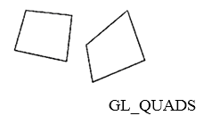
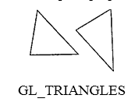
Рисование графических примитивов
GL_TRIANGLES – для рисования треугольников (из списка вершин берутся по три за один прием и рисуются для каждой тройки отдельные треугольники).
GL_QUADS – для рисования четырёхугольников(из списка вершин берутся по четыре за один прием и рисуются для каждой четверки отдельные четырехугольники).

Slide 27
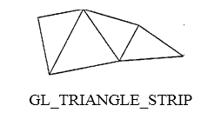
Рисование графических примитивов
GL_TRIANGLE_STRIP – для рисования полос из треугольников (рисуется последовательность треугольников, опирающихся на тройки вершин: v₀, v₁, v₂, затем v₂, v₁,v₃, затем v₂, v₃, v₁ и т. д. (порядок следования такой, что все треугольники «кладутся поперек» в одном направлении, например, против часовой стрелки).

Slide 28
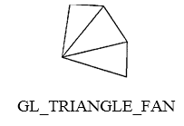
Рисование графических примитивов
GL_TRIANGLE_FAN – для рисования веера из треугольников (рисуется последовательность соединенных между собой треугольников, опирающихся на тройки вершин: v₀, v₁, v₂ затем v₀, v₂, v_{3,} затем v₀, v₃, v₄ и т.д.)

Slide 29
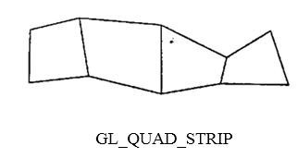
Рисование графических примитивов
GL_QUAD_STRIP – для рисования полос из четырехугольников (рисуется последовательность четырехуголь­ников, опирающихся на четверки вершин: вначале v₀, v₁, v₃, v₂, затем v₂, v₃, v₅, v₄, затем v₄, v₅, v₇, v₆, и т. д.) Порядок следования такой, что все четырехугольники «кладутся поперек» в одном направлении, например против часовой стрелки.

Slide 30
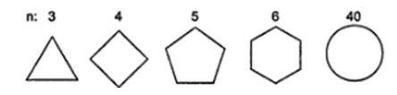

Правильные многоугольники и
рисование окружности
void n_ygol(int n, float r)
{
if (n<3) {exit(0);}
GLfloat x,y;
glBegin(GL_LINE_LOOP);
for (int i=0; i<n; i++)
{
x=r*cos(2*3.14*i/n);
y=r*sin(2*3.14*i/n);
glVertex2f(x,y);
}
glEnd();
}

Slide 31

Правила именования

Slide 32
Типы данных OpenGL
Суффикс | Тип данных | Обычный тип C или C++ | Название типа в OpenGL
b | 8-битное целое (символ со знаком) | signed char | GLbyte
s | 16-битное целое (короткое целое) | short | GLshort
i | 32-битное целое (длинное целое) | int или long | GLint, GLsizei (обозначает параметр размера, предполагает целые числа)
f | 32-битное вещественное (с плавающей точкой) | float | GLfloat, GLclampf (доп. диапазон 0÷1 )

Slide 33
Типы данных OpenGL
d | 64-битное вещественное (двойной точности) | double | GLdouble, GLclampd (доп. диапазон 0÷1 )
ub (True or False) | 8-битное число без знака (символ без знака) | unsigned char | GLubyte, GLboolean
us | 16-битное число без знака (короткое целое без знака) | unsigned short | GLushort
ui | 32-битное число без знака (целое без знака или длинное целое без знака) | unsigned int или unsigned long | GLuint, GLenum, GLbitfield (для переменных использующие двоичные разряды)

Slide 34
«Состояние» OpenGL
void glPointSize (GLfloat size) – задает размер точки. Если этот аргумент равен 3.0, то точка обычно рисуется как квадратик со стороной в три пиксела.
Антиалиасинг – это техника сглаживания рисуемых точек и линий (выключен по умолчанию). Если антиалиасинг выключен, дробные размеры точек округляются до ближайшего целого. Когда антиалиасинг включен, рисуется группа пикселей, и пиксели по границе обычно имеют цвет с пониженной интенсивностью для придания границе гладкого вида. В этом режиме дробные размеры точек до целого не округляются.

Slide 35
«Состояние» OpenGL
glColor3f(red, green, blue) – задает цвет для рисования может быть задан с помощью функции где значения переменных red, green и blue изменяются от 0,0 до 1,0.
glClearColor(red, green, blue, alpha) – задает цвет фона (переменная alpha определяет степень прозрачности, которая используется при смещении и создании таких специальных эффектов, как просвечивание).
glClear(GL_COLOR_BUFFER_BIT) – используется для очистки всего окна до цвета фона. Аргумент GL_COLOR_BUFFER_BIT представляет собой также встроенную в OpenGL константу.

Slide 36
«Состояние» OpenGL
Составной цвет | Красный компонент | Зеленый компонент | Синий компонент
Черный | 0.0 | 0.0 | 0.0
Красный | 1.0 | 0.0 | 0.0
Зеленый | 0.0 | 1.0 | 0.0
Желтый | 1.0 | 1.0 | 0.0
Синий | 0.0 | 0.0 | 1.0
Пурпурный | 1.0 | 0.0 | 1.0
Голубой | 0.0 | 1.0 | 1.0
Темно-синий | 0.25 | 0.25 | 0.25
Светло-серый | 0.75 | 0.75 | 0.75
Белый | 1.0 | 1.0 | 1.0

Slide 37
«Состояние» OpenGL
glEnable(GL_LINE_STIPPLE) / glDisable(GL_LINE_STIPPLE)
Если штриховой шаблон задан, то он будет / не будет применяться для вычерчивания линии после активизации с помощью команды и до тех пор, пока его активизация не будет отменена командой.
void glLineStipple(GLint factor, GLushort pattern)- задает шаблон штриховки. Величина pattern (которая имеет тип GLushort, 16-битное число без знака) представляет собой последовательность нулей и единиц, которая определяет, какие точки будут рисоваться вдоль линии, 1 означает, что точка рисуется, 0 — что нет.

Slide 38
«Состояние» OpenGL
Шаблон | Множитель | Результирующая штриховка
0xFF00 | 1 | …….. …….. …….. …….. ………
0xFF00 | 2 | …………… …………… …..
0x5555 | 1 | . . . . . . . . . . . . . . . . . . . . . . . . . . . . . . . . . . . . . . . . . . . . .
0x3333 | 2 | .. .. .. .. .. .. .. .. .. .. .. .. .. .. .. .. .. .. .. .. .. .. ..
0x7733 | 1 | … … … … … … … … … … … … … … … … … …

Slide 39
«Состояние» OpenGL
glEnable(GL_POLYGON_STIPPLE)
glDisable(GL_POLYGON_STIPPLE)
Если шаблон задан, он применяется / не применяется к заполнению полигонов.
void glPolygonStipple (const GLubyte *mask) – задает шаблон функцией предварительно подготовив битовую карту размером 32×32 бит.

Slide 40
«Состояние» OpenGL
Значения переменных состояния OpenGL, можно получить функциями:
GLboolean glIsEnabled(GLenum cap),
void glGetIntegerv(GLenump name, GLint *params),
void glGetFloatv(GLenump name, GLfloat *params),
void glGetDoublev(GLenump name, GLdouble *params ),
void glGetBooleanv(GLenump name, GLboolean * params).

Slide 41
Установка системы координат
Для установка простой системы координат нужно использовать следующие функции:
glMatrixMode(GL_PROJECTION);
glLoadIdentity();
gluOrtho2D(0, 640.0, 0, 480.0);
Функция glFlush() должна быть вызвана после того, как точки нарисованы, чтобы убедиться, что все данные должным образом обработаны и отправлены на дисплей.

Slide 42
Законченная программа на OpenGL
// Пример рисования 3-х точек
#include <GL/glut.h> // подключение библиотек
#include <GL/gl.h> //в папке include (вашей программной среды) создать папку GL и поместить файлы gl.h, glu.h, glut.h
// в папку lib (вашей программной среды) поместить файлы opengl32.lib, glu32.lib, glut32.lib
// в папку system (вашей ОС) поместить файлы opengl32.dll, glu32.dll, glut32.dll,glut.dll

Slide 43
Законченная программа на OpenGL
void display() // функция обратного вызова для события обновления окна
{
glClear(GL_COLOR_BUFFER_BIT); // очистка окна цветом фона
glBegin(GL_POINTS); // рисуем точки
glVertex2i(100,50);
glVertex2i(100,100); // координаты вершин
glVertex2i(50,50);
glEnd(); // прекращаем рисовать точки
glFlush(); // отправляем весь вывод на дисплей
}

Slide 44
Законченная программа на OpenGL
int main(int argc, char** argv)
{
glutInit(&argc, argv); // инициализирует OpenGL Utility Toolkit
glutInitDisplayMode(GLUT_SINGLE|GLUT_RGB); // инициализирует дисплей (GLUT_SINGLE - один дисплейный буфер, GLUT_RGB - задание цвета как сочетание красного, зеленого и синего

Slide 45
Законченная программа на OpenGL
glutInitWindowSize(640,480); // задаем ширину и высоту окна при его инициализации
glutInitWindowPosition(100,150); // задаем координаты верхнего левого угла окна относительно верхнего левого угла экрана
glutCreateWindow("Primer"); // открываем и отображаем окно с указанным названием

Slide 46
Законченная программа на OpenGL
glClearColor(1.0, 1.0, 1.0, 0.0); // цвет фона (красный, зеленый, синий, прозрачность)
glColor3f(0.0,0.0,0.0); // цвет рисования (красный, зеленый, синий)
glPointSize(4.0); // устанавливаем размер точки (одна точка квадратик в 4 пиксела)

Slide 47
Законченная программа на OpenGL
glMatrixMode(GL_PROJECTION); // установка
glLoadIdentity(); // простой системы координат
gluOrtho2D(0, 640.0, 0, 480.0);
glutDisplayFunc(display); // регистируем функцию обновления окна
glutMainLoop(); // входим в бесконечный главный цикл
return 0;
}

